Slide 1
软件工程领域语义相关词的 挖掘与应用
胡望胜

Slide 2
目录 Contents
1
研究背景
2
国内外研究现状
3
SWordMap技术
4
查询扩展模型
5
实验与评估
6
总结与展望

Slide 3
研究背景
本地代码搜索&开源代码搜索
现有代码搜索引擎如Sando, Krugle, Sourcerer等均基于关键字文本匹配的搜索方法
关键问题：用户查询关键字与代码文本用词不匹配
语义相关词扩展：自然语言领域与软件工程领域存在差异
Merriam-Webster英语词典：(disable, torture)
软件代码：(save, write), (interrupt, irq)

Slide 4
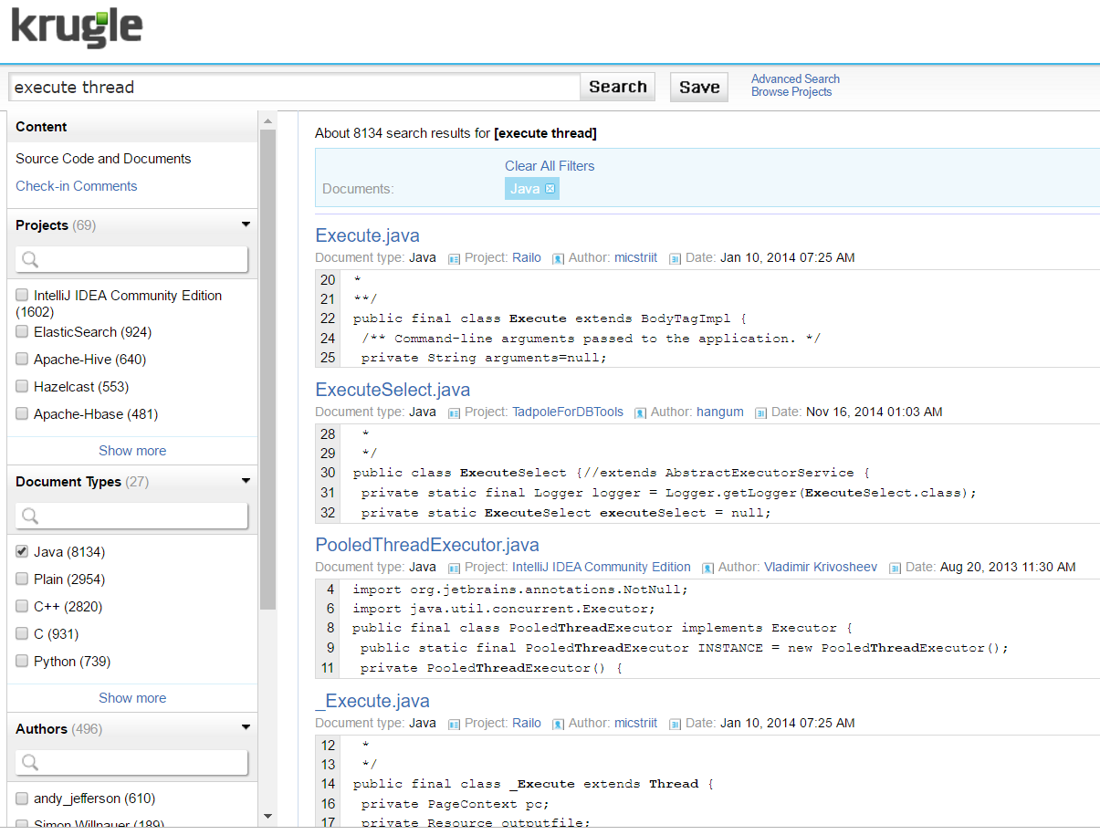
Java API: Thread.run()

Slide 5
国内外研究现状
Shepherd等人通过对软件代码及注释做verb-DO(verb-Direct Object)对提取识别语义相关词
Hill优化Shepherd的工作，推出SWUM
Yang等人推出SWordNet，通过对软件代码及注释的文本相似度比较识别语义相关词
Howard等人工作与verb-DO思想类似，但仅提取软件代码及注释中的主要动词
Wang等人分析Freecode网站上软件标签的语义相似度
Tian等人推出SEWordSim，采用词汇同现频率的统计方法计算单词之间的语义相似度
Ye等人提出基于Word Embedding的软件工程领域文档相关度计算方法
(add, element) (find, element)
“disable all interrupt sources” “disable all irq sources”

Slide 6
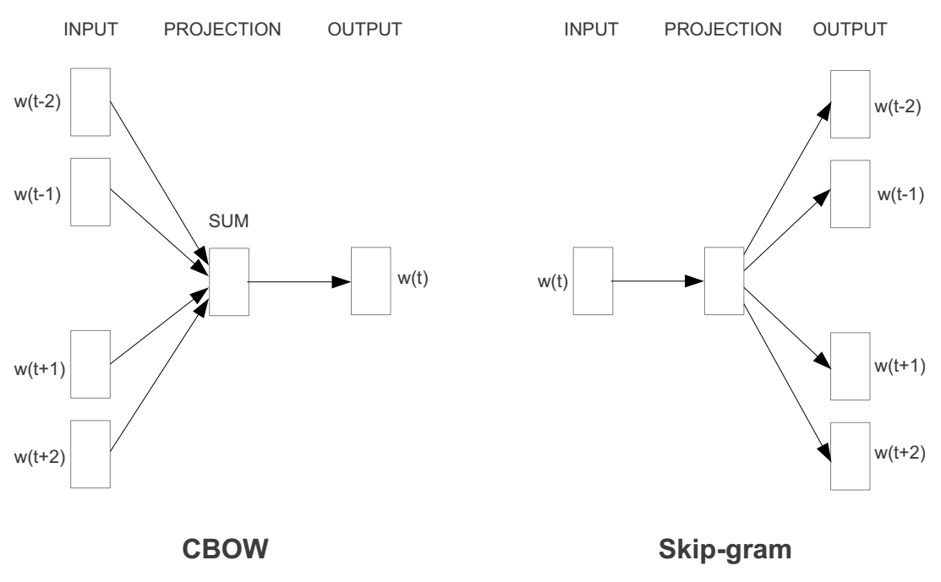
SWordMap技术
Word Embedding
将词典中的单词映射到固定维度的实数向量，简称词向量(word vector)
Mikolov等人提出神经网络语言模型CBOW(Continuous Bag-of-Words Model)和Skip-gram(Continuous Skip-gram Model)
execute:[0.12, -0.32, 0.01]
run:[0.12, -0.31, 0.02]

Slide 7
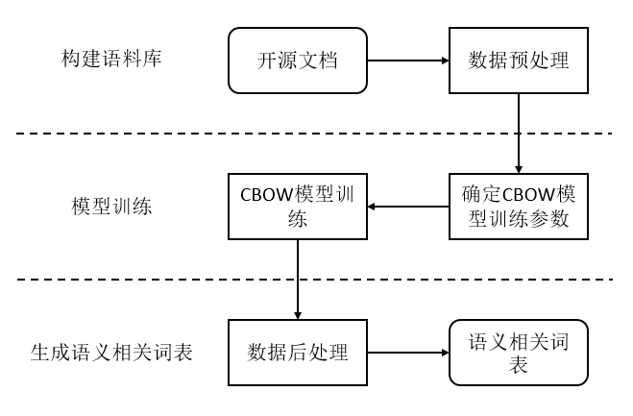
SWordMap技术
SWordMap
构建语料库
MSDN Blog, Bing, SO
划分语句
数据过滤（短句）
分词
模型训练
设置训练参数
生成语义相关词表
数据过滤（数字、停
词、低频单词）
余弦距离计算
19332个单词，325583对不重复的语义相关词

Slide 8
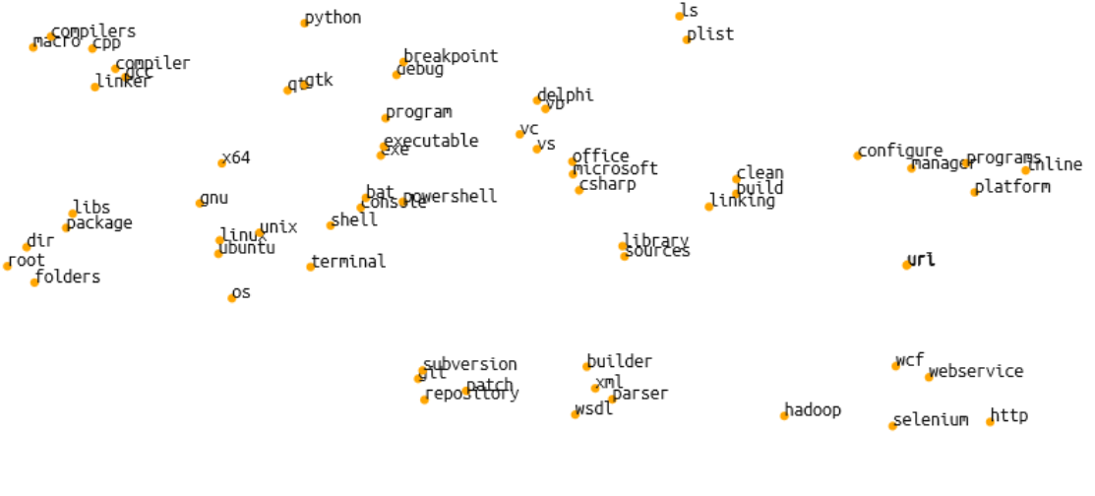
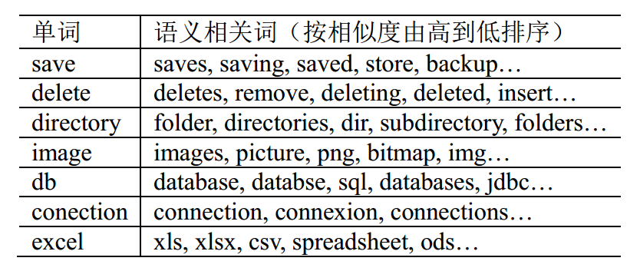

Slide 9
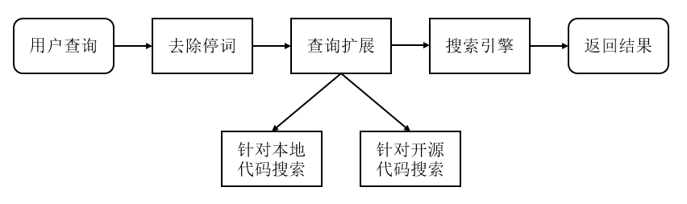
查询扩展模型
代码搜索一般流程
本地代码搜索
相比精确度更注重召回率
搜索返回结果的排序不太重要
开源代码搜索
精确度与召回率难以衡量
搜索返回结果的排序十分重要

Slide 10

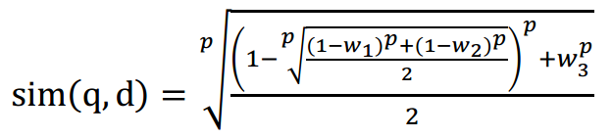

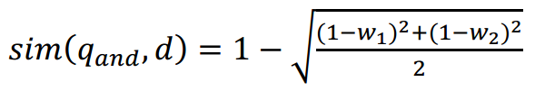
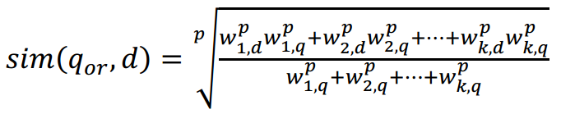
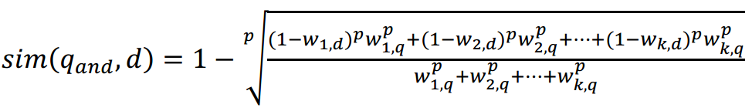
查询扩展模型
信息检索模型
布尔模型&向量空间模型(VSM)
扩展布尔模型
举例 对用户查询

Slide 11



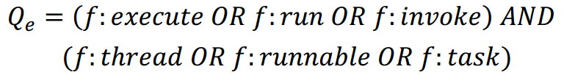
查询扩展模型
本地代码搜索
用户查询：
扩展查询： 扩展词列表
举例 对用户查询“How to execute a thread?”
execute: (run, invoke) thread: (runnable, task)

Slide 12
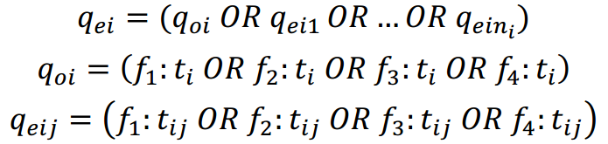
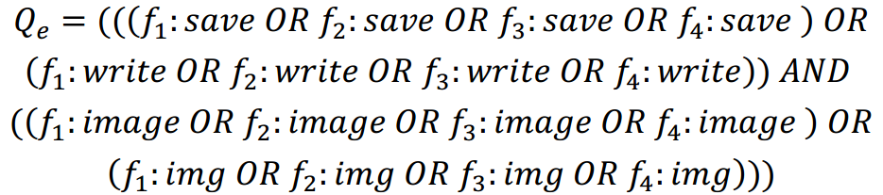
查询扩展模型
开源代码搜索
用户查询：
扩展查询： 扩展词列表
举例 对用户查询“How to save an image?”
save: (write)
image: (img)

Slide 13
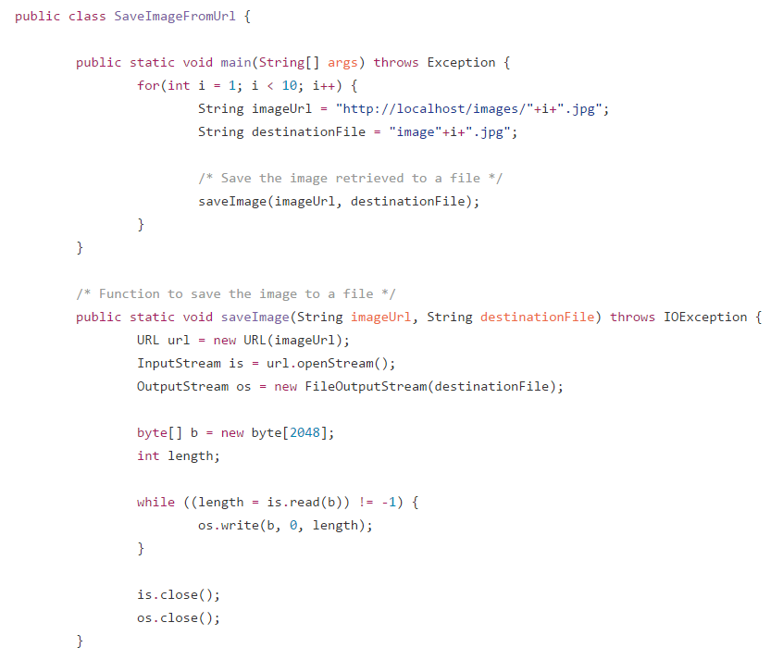




$f_{2}$
$$f_{4}$$
$$f_{1}$$
$$f_{3}$$

Slide 14
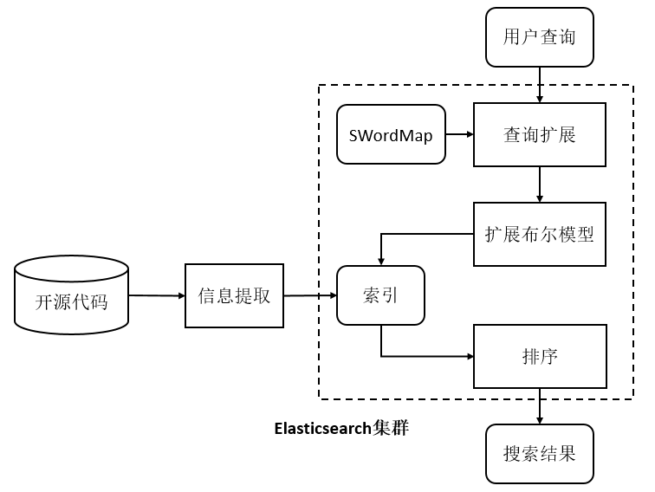
查询扩展模型
具体实现
elasticsearch

Slide 15
实验与评估
语义相关词表的精确度
关注定位
本地代码搜索
开源代码搜索

Slide 16
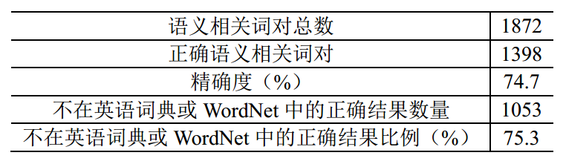
实验与评估
语义相关词表的精确度
随机选取100个单词，1872个不重复的语义相关词对
人工验证

Slide 17
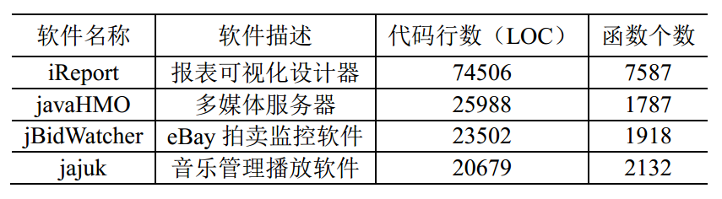
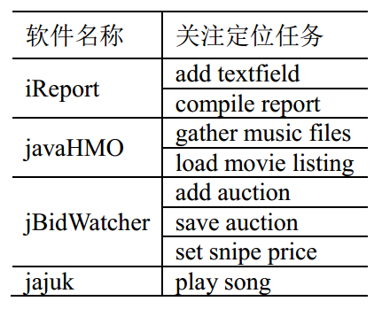
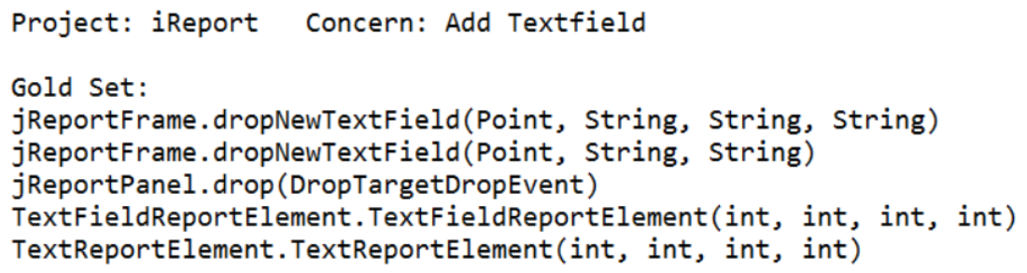
实验与评估
关注定位
与SWordNet同样的测试数据及测试方法-正则表达式匹配

Slide 18
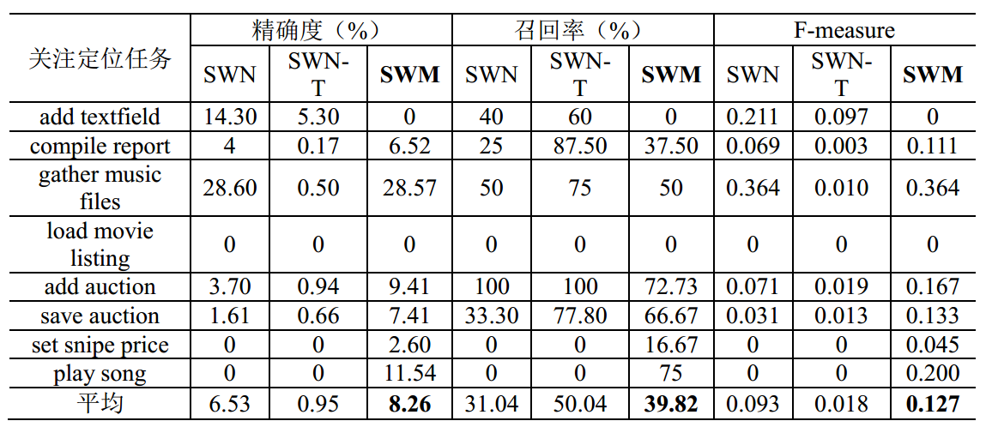
实验与评估
关注定位
相比SWordNet提升36.6%，相比Transitive SWordNet提升600%
Notes:
SWM可以识别SWN无法识别的语义相关词：song和playlist
SWM不能识别SWN识别的语义相关词：add和drop
SWM不能识别SWN不能识别的语义相关词：listing和container

Slide 19
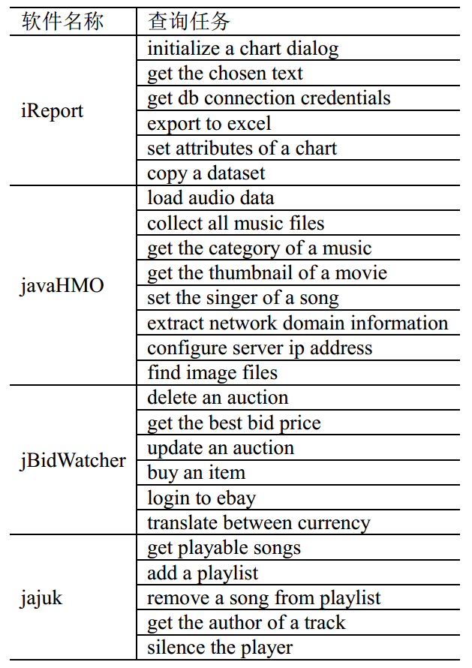
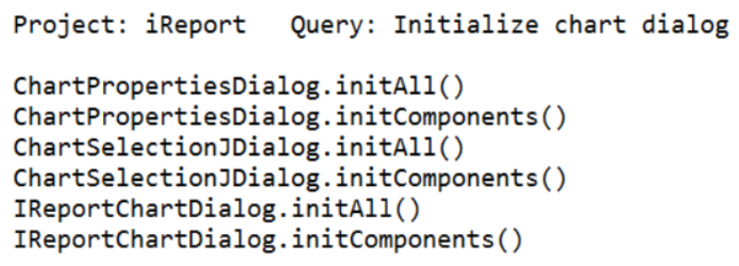
实验与评估
本地代码搜索
25条查询

Slide 20
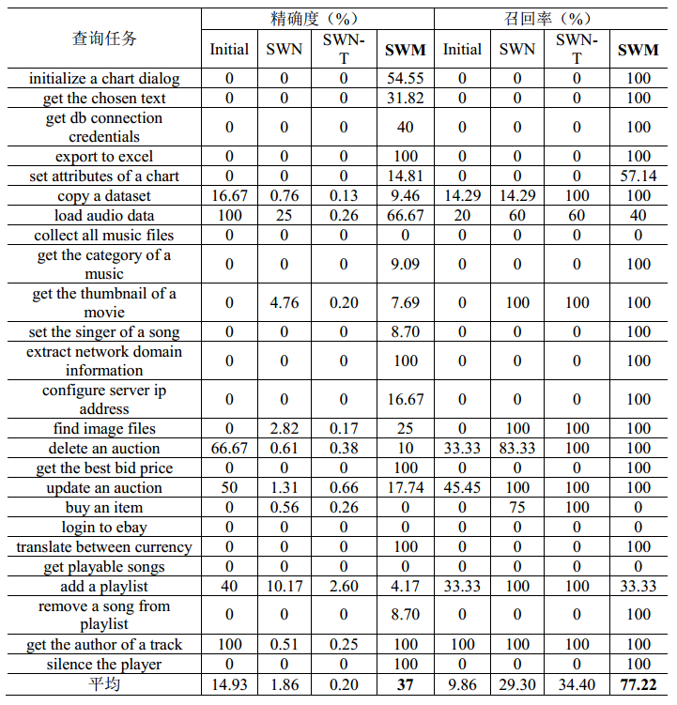
实验与评估
本地代码搜索
19条表现更优
Notes:
对大部分查询：SWN找不到相关结果SWM可以 export to excel:excel和csv
Buy an item:SWM无法识别item和auction
Get playable songs:playable和playeable

Slide 21
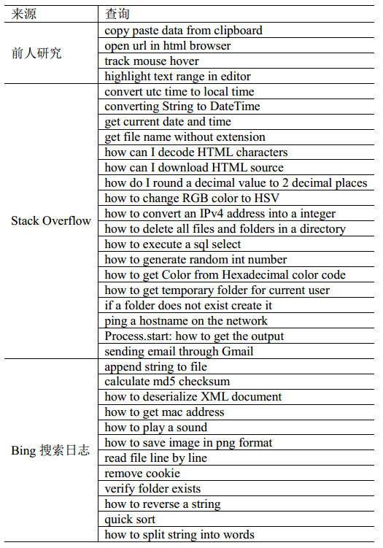


实验与评估
开源代码搜索
测试数据与CodeHow相同
搜索对象为Github上下载的
1023个Java项目，共约20.6GB,
457265个Java文件，3547798
个函数
评估标准：

Slide 22
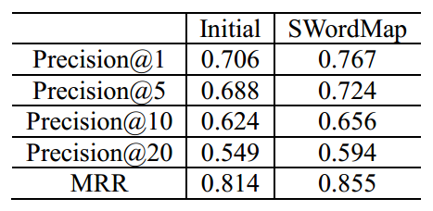
实验与评估
本地代码搜索
18条查询SWordMap优于Initial
7条查询SWordMap与Initial相当
9条查询SWordMap比Initial差
Precision@1提升8.64%， Precision@5提升5.23%， Precision@10提升5.13%， Precision@20提升8.20%，MRR提升5.04%
Notes:
How to convert IPv4 address into a integer:ipv4 ipv6 ip, address addr hostname提升
Quick sort, reverse string:常见
How to get mac address:1苹果操作系统 2网卡物理地址

Slide 23
总结与展望
总结
SWordMap挖掘语义相关词精确度较高
SWordMap能有效提升关注定位任务效率及本地代码搜索精度
SWordMap对开源代码搜索精度的提升有限
展望
扩充训练数据
软件开发者手册、API文档
改进训练模型
训练结构化文本
改进查询扩展模型
考虑查询的上下文语义
考虑代码结构作为代码特性

Slide 24
谢谢！

